Slide 1

ACCESSO AI SERVIZI ONLINE

Slide 2

Il sito web istituzionale della Regione Basilicata è: http://www.regione.basilicata.it.
E’ l’area web istituzionale della Regione Basilicata e presenta tutte le informazioni
necessarie a consentire, ai cittadini, di informarsi e comunicare con
l’Amministrazione Regionale.
Il sito contiene tutte le informazioni riguardanti:
• Gli organi istituzionali, l’organizzazione degli uffici e le attribuzioni
• I procedimenti, i provvedimenti, i nominativi, le unità organizzative responsabili
• Le scadenze e le modalità di adempimento dei procedimenti
• Le caselle di posta elettronica istituzionali e di posta elettronica certificata
• Le pubblicazioni e le comunicazioni
• I bandi di gara e di concorso dell’amministrazione
• I servizi disponibili in rete

Slide 3

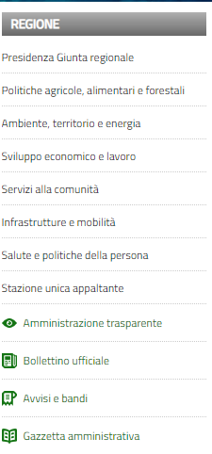
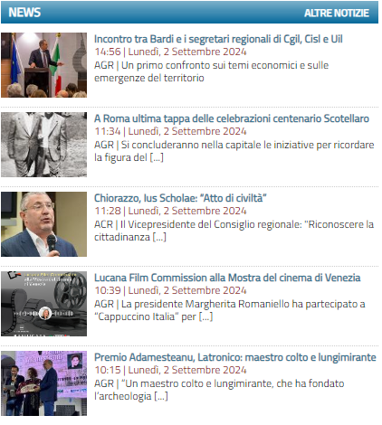
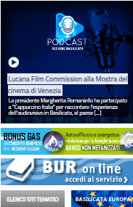
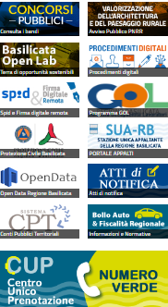
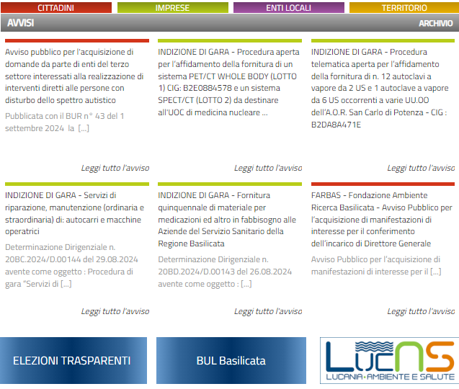
Sono i principali organi che governano la Regione
Queste sono le aree tematiche e rappresentano i vari ambiti di competenza della Regione e corrispondono ai settori specifici in cui opera l'amministrazione regionale
Questi elementi del sito possono essere descritti come "banner informativi interattivi". Si tratta di immagini cliccabili che indirizzano l'utente verso ulteriori informazioni su specifici servizi, agevolazioni o bandi offerti dalla Regione Basilicata.
Qui sono riportate le ultime notizie dalla Regione Basilicata che riguardano incontri istituzionali, iniziative culturali e interventi su temi economici e sociali ecc.
Riunisce comunicazioni su bandi, procedure di gara e avvisi rivolti a cittadini, imprese e enti locali.

Slide 4
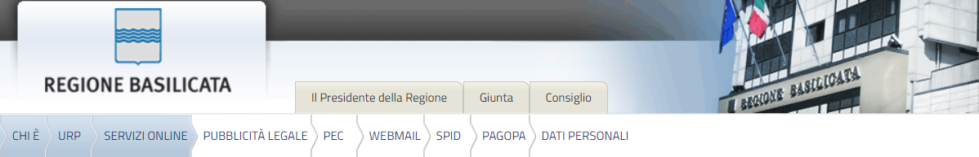
Questi bottoni rappresentano accessi rapidi ai servizi essenziali offerti dalla Regione Basilicata, come informazioni sull'amministrazione, servizi online, strumenti di autenticazione digitale e modalità di pagamento e comunicazione, per agevolare l'interazione tra cittadini e istituzioni.

Slide 5
CHI E'
Un elenco completo e aggiornato di numeri di telefono e contatti per chi desidera ricevere informazioni su dipendenti e personale esterno
URP
L'URP (Ufficio Relazioni con il Pubblico) regionale è un servizio che ha l'obiettivo di facilitare la comunicazione tra i cittadini e l'amministrazione pubblica regionale. In particolare, l'URP svolge le seguenti funzioni:
Informazione ai Cittadini: Fornisce informazioni sui servizi offerti dalla Regione, sulle attività amministrative, normative e sui procedimenti in corso. È un punto di riferimento per rispondere alle domande del pubblico riguardo a diritti, doveri e opportunità.
Orientamento: Aiuta i cittadini a orientarsi all'interno della struttura amministrativa regionale, indicando gli uffici competenti e le procedure da seguire per le diverse richieste o necessità.
Assistenza: Offre assistenza per la compilazione di modulistica, la presentazione di istanze, reclami e suggerimenti.
Gestione Reclami e Segnalazioni: Raccoglie reclami, segnalazioni e suggerimenti da parte dei cittadini, facilitando il dialogo con l'amministrazione per migliorare la qualità dei servizi offerti.
Trasparenza Amministrativa: Promuove la trasparenza amministrativa, assicurando che i cittadini abbiano accesso alle informazioni sui processi decisionali e sugli atti pubblici.
Partecipazione e Coinvolgimento: Favorisce la partecipazione dei cittadini alle attività dell'ente regionale, coinvolgendoli in iniziative di consultazione o di ascolto per migliorare i servizi.
In sintesi, l'URP regionale funge da ponte tra l'amministrazione regionale e i cittadini, assicurando che le informazioni siano accessibili e che i diritti dei cittadini siano rispettati.

Slide 6
SERVIZI ONLINE
I servizi online sul sito della Regione Basilicata sono strumenti digitali messi a disposizione dei cittadini, professionisti e dipendenti pubblici per accedere a varie funzionalità, senza la necessità di recarsi fisicamente presso gli uffici regionali. Questi servizi coprono una gamma di esigenze e operazioni diverse, che vanno dalla formazione alla gestione di dati sanitari e documentali. In sintesi, i servizi online della Regione Basilicata semplificano l'accesso a informazioni, formazione e strumenti di gestione per i cittadini, professionisti e funzionari pubblici, utilizzando piattaforme digitali per migliorare la trasparenza e l'efficienza.
PUBBLICITA' LEGALE
La pubblicità legale è l'insieme delle attività attraverso cui una pubblica amministrazione, come la Regione Basilicata, rende noti atti ufficiali, documenti, avvisi e decisioni che devono essere portati a conoscenza del pubblico per legge. L'obiettivo è garantire trasparenza e accesso alle informazioni di interesse generale.
BUR (Bollettino Ufficiale della Regione): È la pubblicazione ufficiale in cui la Regione rende pubblici leggi, decreti, regolamenti e altre decisioni ufficiali.
Avvisi e Bandi: Sezione dove vengono pubblicati avvisi pubblici e bandi di gara, come gare d'appalto, concorsi, e altre opportunità aperte a cittadini e imprese.
S.I.A.B. (Sistema Informativo Appalti Basilicata): È una piattaforma dedicata alla gestione e alla pubblicazione delle procedure di appalto gestite dalla Regione Basilicata.
Leggi: Qui si trovano le leggi regionali approvate, disponibili per la consultazione pubblica.
Disegni di Legge di Iniziativa della Giunta Regionale: Proposte di legge elaborate dalla Giunta regionale prima di essere discusse e votate dal Consiglio.
Regolamenti: Regolamenti approvati dalla Regione per disciplinare aspetti specifici delle attività regionali e dei servizi. Questa sezione serve a garantire la trasparenza e l'accesso a tutte le informazioni legali e normative della Regione Basilicata.

Slide 7
PEC
Il servizio offerto dalla Regione Basilicata è rivolto a tutti i cittadini ed imprese che hanno l'esigenza di comunicare con la Pubblica Amministrazione in modo veloce, diretto e sicuro ed avere la certezza della consegna di messaggi o allegati, eliminando code e lunghe attese.
In questa sezione si possono trovare tutte le info utili per richiedere o ricevere assistenza sulla posta elettronica certificata.
Per richiedere l'attivazione di una casella di P.E.C. basta compilare il Modulo di Adesione, allegare copia di un documento di identità in corso di validità e del Codice Fiscale ed inoltrare la richiesta al Centro Servizi Basilicata all'indirizzo centroservizi@regione.basilicata.it. Selezionare il campo modulistica e guide in base al servizio pec che si vuole ottenere.
WEBMAIL
Parametri di configurazione della casella di posta divisi per provider.

Slide 8
SPID
Acronimo di Sistema Pubblico di Identità Digitale, utile ad accedere ai servizi on-line della Regione Basilicata (Pagamenti on-line e tributi, bandi, consultazione e istanze on-line).
PAGOPA
PagoPA è un sistema di pagamento elettronico utilizzato dalla pubblica amministrazione in Italia, compresa la Regione Basilicata, per consentire ai cittadini e alle imprese di pagare in modo semplice e sicuro vari servizi e tributi.
DATI PERSONALI
Sul sito della Regione Basilicata, i dati personali sono le informazioni che identificano o rendono identificabile una persona fisica. Questi dati sono raccolti, trattati e protetti in conformità alle normative vigenti, come il Regolamento Generale sulla Protezione dei Dati (GDPR) dell'Unione Europea.

Slide 9
ALCUNI DEI SERVIZI
SPID
Il servizio SPID, rilasciato gratuitamente da Regione Basilicata a tutti i cittadini lucani, permette di accedere via computer, tablet o smartphone a tutti i servizi on line della Pubblica Amministrazione utilizzando un’unica identità digitale attraverso credenziali di livello 1 (nome utente e password) e di livello 2 (nome utente, password e codice OTP – One Time Password).
FIRMA DIGITALE
L’utente, dotato di firma digitale, può, sottoscrivere e trasmettere documenti digitali utilizzando il proprio smartphone, o qualsiasi altro dispositivo connesso ad internet, e, quindi, fruire del servizio in qualsiasi luogo e in qualsiasi ora della giornata, senza dover disporre, per lo scopo, di una postazione fissa o di particolare equipaggiamento.
Ciascun cittadino, professionista ed operatore economico potrà richiedere, senza alcun onere, un certificato di firma digitale remota presso gli sportelli al cittadino, già da tempo riferimento per tutta la comunità per la promozione e diffusione dei servizi digitali sul territorio.

Slide 10
ALCUNI DEI SERVIZI
BUR ON LINE
Il Bollettino Ufficiale Regionale (BUR) è l'organo d'informazione che pubblicizza le leggi, i regolamenti e gli atti della Regione, assumendo un ruolo analogo a quello svolto dalla Gazzetta Ufficiale. Per la sua consultazione basta cliccare sul tasto «BUR ON LINE» per accedere al servizio.
PROGETTO GOL (Garanzia di occupabilità dei lavoratori)
Il programma Gol è un’azione di riforma prevista dal Piano nazionale di ripresa e resilienza dell’Italia per riqualificare i servizi di politica attiva del lavoro. Dispone di risorse pari a 4,4 miliardi di euro. Entro il 2025 coinvolgerà 3 milioni di beneficiari, di cui 800.000 in attività formative, 300.000 delle quali relative alle competenze digitali. Gol è attuato dalle Regioni e Province autonome sulla base dei Piani regionali (Par) approvati da Anpal.

Slide 11
ALCUNI DEI SERVIZI
CUP (Centro Unico Prenotazioni)
è un servizio pubblico che centralizza e semplifica la prenotazione di prestazioni sanitarie, come visite mediche, esami diagnostici e altri servizi ospedalieri.
Funzioni
Prenotazione e Disdetta: Il CUP permette ai cittadini di prenotare e disdire appuntamenti per visite specialistiche, esami di laboratorio, radiologie e altre prestazioni sanitarie in modo centralizzato. Questo aiuta a evitare lunghe attese e a gestire meglio i tempi di attesa.
Informazioni e Assistenza: Fornisce informazioni sui servizi sanitari disponibili, sugli orari e le modalità di prenotazione. Inoltre, il personale del CUP può assistere i cittadini nel processo di prenotazione e rispondere a domande relative ai servizi sanitari.
Gestione delle Liste d’Attesa: Aiuta nella gestione e nella riduzione delle liste d’attesa, ottimizzando l’allocazione delle risorse e migliorando l’efficienza del sistema sanitario.
Gestione delle Prenotazioni: Coordina le prenotazioni tra diversi ospedali e cliniche, centralizzando i dati per facilitare la pianificazione e il monitoraggio delle prestazioni sanitarie.

Slide 12
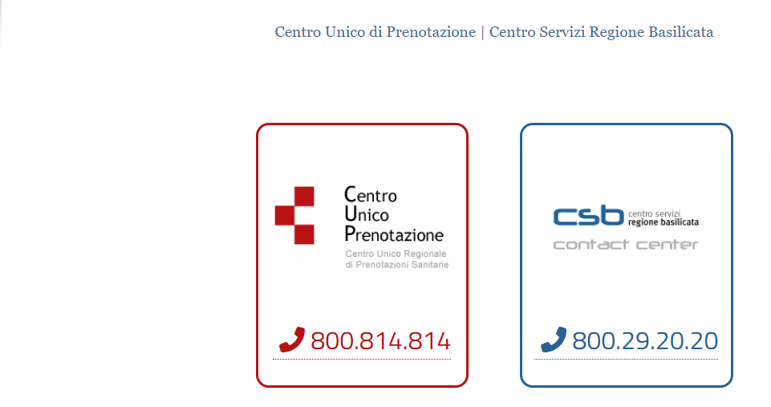
SELEZIONARE IL NUMERO DI INTERESSE IN BASE AL SERVIZIO CHE SI DESIDERA RICEVERE

Slide 13
ALCUNI DEI SERVIZI
Protezione Civile
fornisce informazioni essenziali riguardo alle attività e alle iniziative per la gestione delle emergenze e la protezione della comunità.
Bollo auto
Nella sezione "bollo auto", è riportato il recapito telefonico e l'indirizzo e-mail di riferimento per avere per avere informazioni, cartelle esattoriali, istanze e tributi regionali
Il numero è 0971-668063
La mail è ufficio.ragioneria.tributi@pec.regione.basilicata.it

Slide 14
ALCUNI DEI SERVIZI
UFFICIO TRIBUTI
della Regione Basilicata ha la funzione di gestire le imposte e i tributi regionali.
Tra le principali attività, vi sono:
Gestione delle Entrate Tributarie Regionali: Gestisce l'applicazione e la riscossione delle imposte regionali, come ad esempio l'IRAP (Imposta Regionale sulle Attività Produttive) e l'addizionale regionale IRPEF.
Controlli e Accertamenti: Effettua controlli per verificare la correttezza dei pagamenti da parte dei contribuenti e, se necessario, avvia procedimenti di accertamento e riscossione coattiva.
Rimborso e Sgravi: Si occupa delle richieste di rimborso per tributi versati in eccesso o non dovuti e delle domande di sgravi fiscali.
Attività di Supporto ai Contribuenti: Fornisce informazioni e assistenza ai cittadini e alle imprese su questioni fiscali regionali, come scadenze, procedure e modalità di pagamento.
Regolamentazione e Normativa: Cura l'aggiornamento della normativa tributaria regionale e l'implementazione delle direttive statali e regionali in materia fiscale.

Slide 15
SERVIZI EROGATI DALL'UFFICIO TRIBUTI
L'Ufficio Tributi della Regione Basilicata fornisce una serie di servizi importanti legati alla gestione delle imposte e dei tributi regionali. Ecco i servizi più rilevanti erogati dall'Ufficio Tributi:
Gestione delle Imposte Regionali:
IRAP (Imposta Regionale sulle Attività Produttive): Calcolo, riscossione e controllo dell'IRAP per le imprese e i professionisti che operano in Basilicata.
Addizionale Regionale IRPEF: Gestione dell'addizionale all'IRPEF (Imposta sul Reddito delle Persone Fisiche) destinata alla Regione.
Rimborsi e Compensazioni:
Gestione delle richieste di rimborso per tributi versati in eccesso o non dovuti.
Compensazioni di debiti e crediti tributari in casi particolari previsti dalla normativa.
Accertamenti e Controlli:
Verifica della correttezza dei pagamenti effettuati dai contribuenti.
Accertamenti per individuare eventuali irregolarità o evasioni fiscali.

Slide 16
Riscossione Coattiva:​
Procedimenti di recupero forzato dei tributi non versati dai contribuenti inadempienti, attraverso azioni legali o amministrative.​
Assistenza e Informazione ai Contribuenti:​
Fornitura di informazioni e chiarimenti sui tributi regionali e sulle procedure di pagamento.​
Supporto nella compilazione della modulistica e nell'esecuzione delle operazioni fiscali.​
Esenzioni e Agevolazioni:​
Gestione delle richieste di esenzione o riduzione delle imposte per particolari categorie di contribuenti, come disabili, pensionati, o imprese in difficoltà.​
Sgravi e Rateizzazioni:​
Concessione di sgravi fiscali in casi specifici previsti dalla normativa.​
Possibilità di richiedere la rateizzazione dei pagamenti per tributi regionali non saldati entro le scadenze.​
Questi servizi sono fondamentali per garantire la corretta gestione delle risorse fiscali a livello regionale e per assistere cittadini e imprese nella corretta applicazione delle norme tributarie.

Slide 17
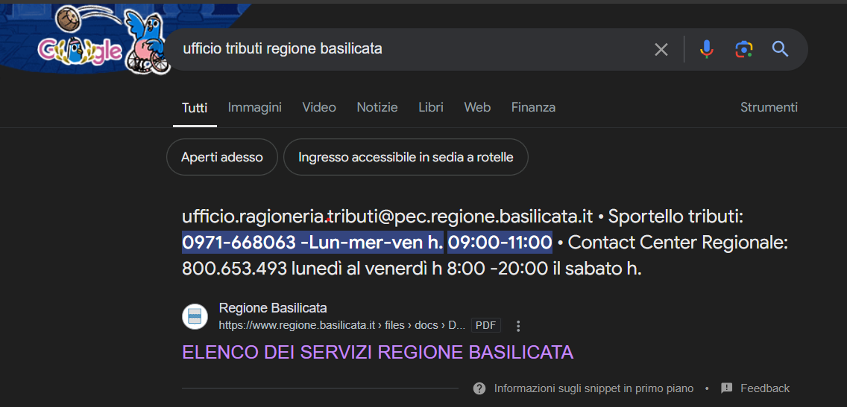
DIGITARE NELLA BARRA DI RICERCA PER TUTTE LE INFO RIGUARDANTI L'UFFICIO TRIBUTI
SUCCESSIVAMENTE, CLICCARE IL PRIMO LINK CHE APPARE

Slide 18

Dal 2021, per accedere ai servizi online offerti dalle Pubbliche Amministrazioni, è necessario utilizzare esclusivamente:
- SPID (Sistema Pubblico di Identità Digitale)
- CIE (Carta di Identità Elettronica)
- CNS (Carta Nazionale dei Servizi)
- eIDAS (electronic IDentification Authentication and Signature)

Slide 19
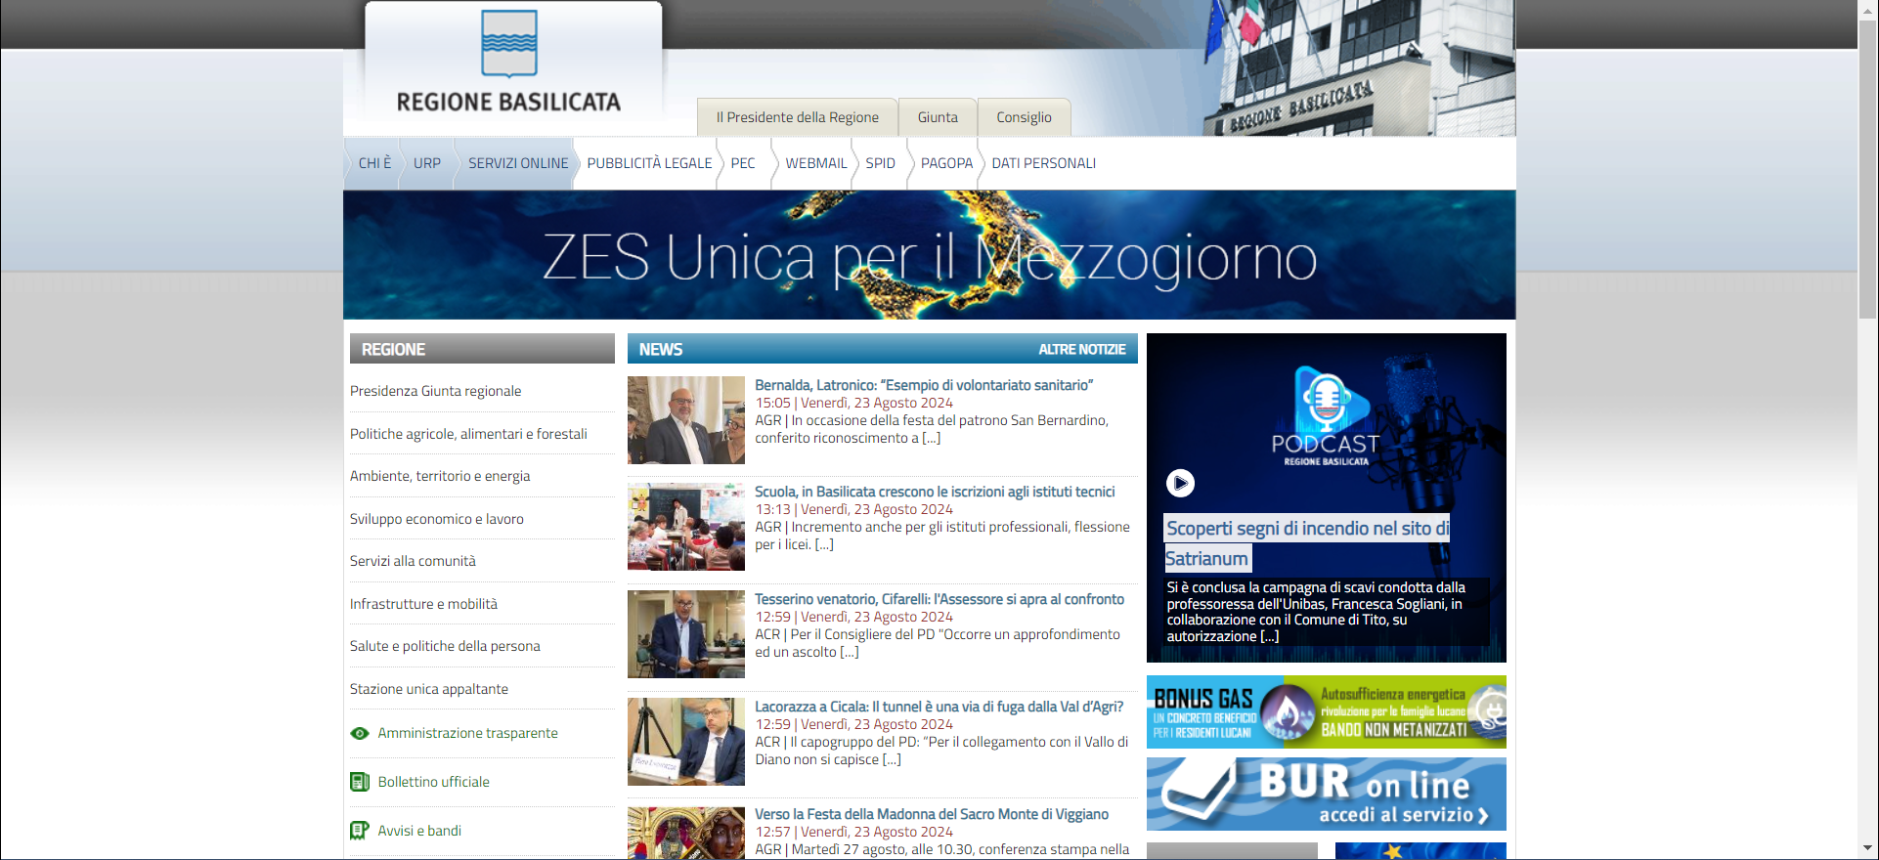
MODALITA' DI ACCESSO AI SERVIZI

Slide 20
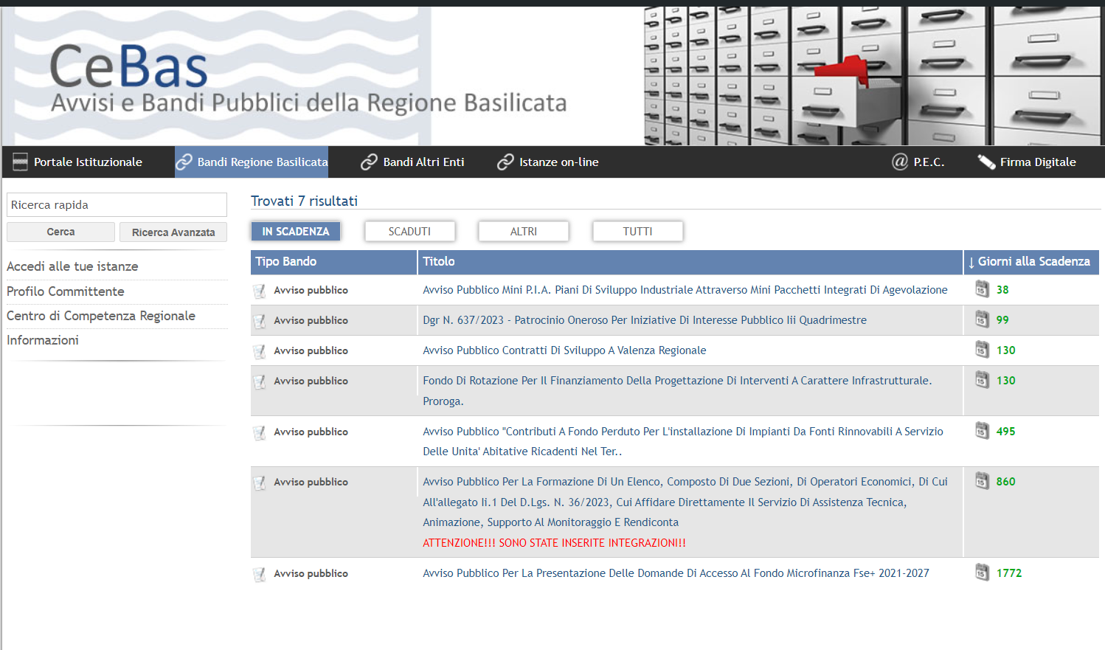
Selezionare il bando interessato

Slide 21
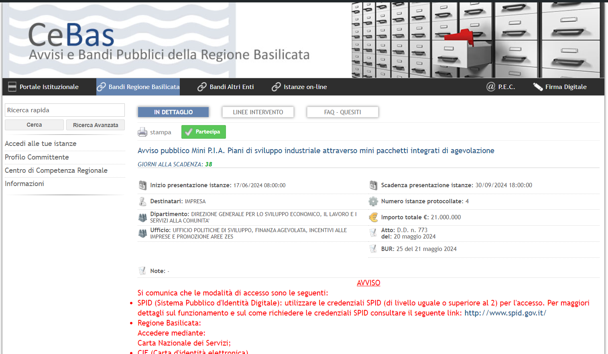

Slide 22
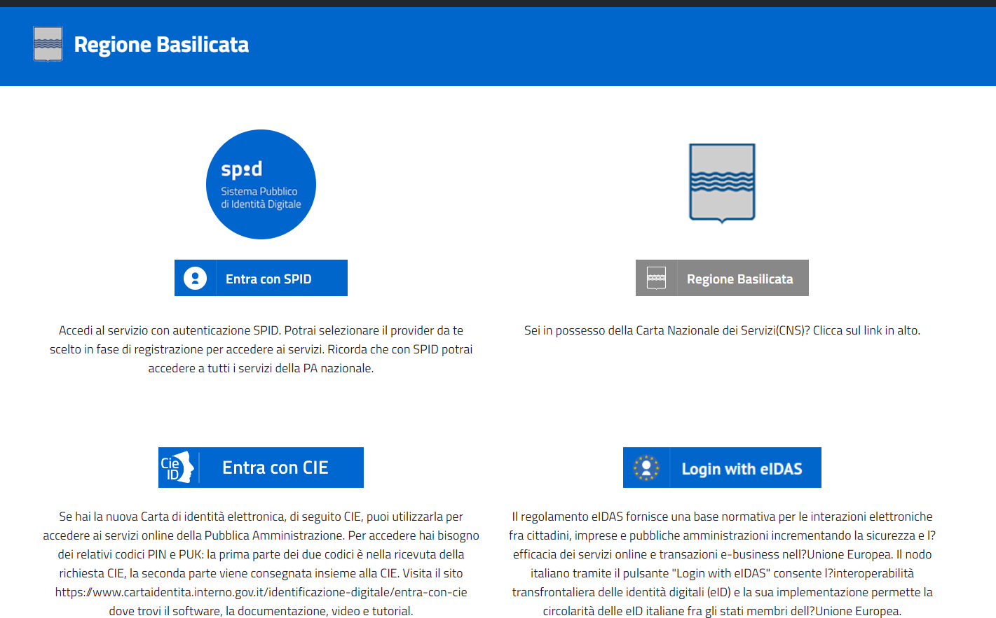

Slide 23
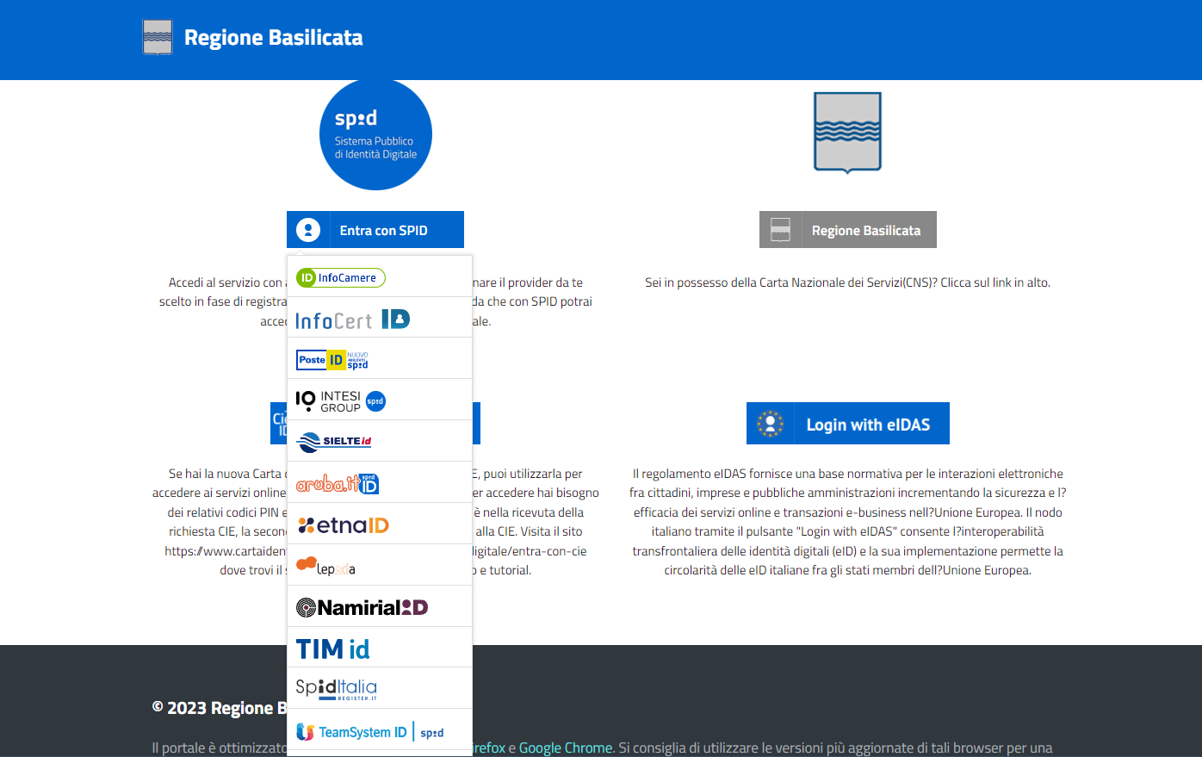

Slide 24
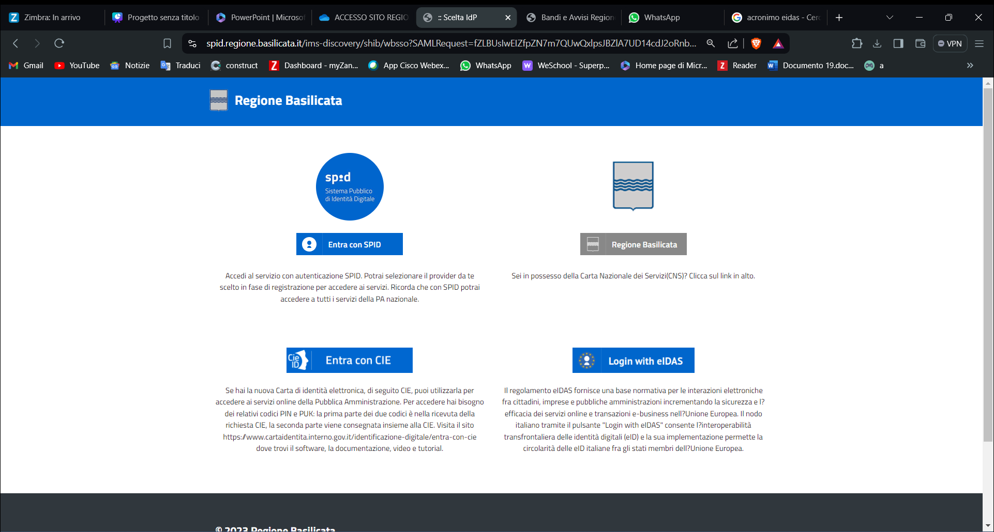

Slide 25
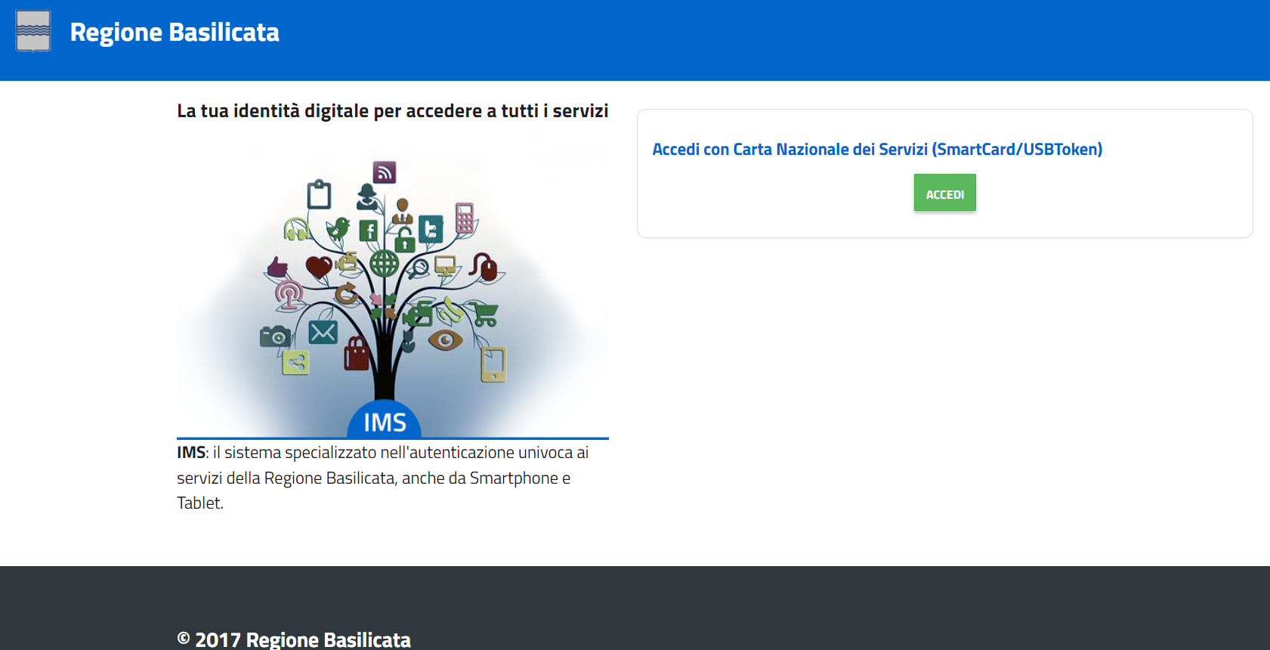

Slide 26
https://www.cartaidentita.interno.gov.it/info-utili/identificazione-digitale/

Slide 27
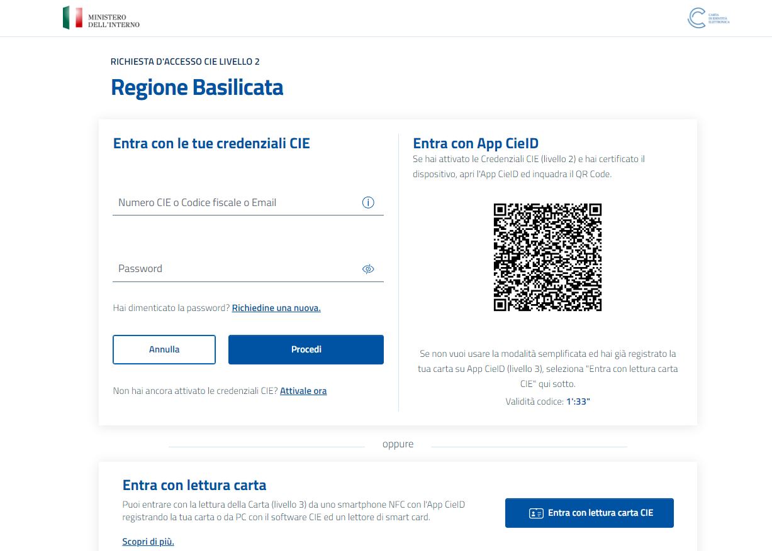
SELEZIONARE UNA DELLE TRE OPZIONI INDICATE

Slide 29
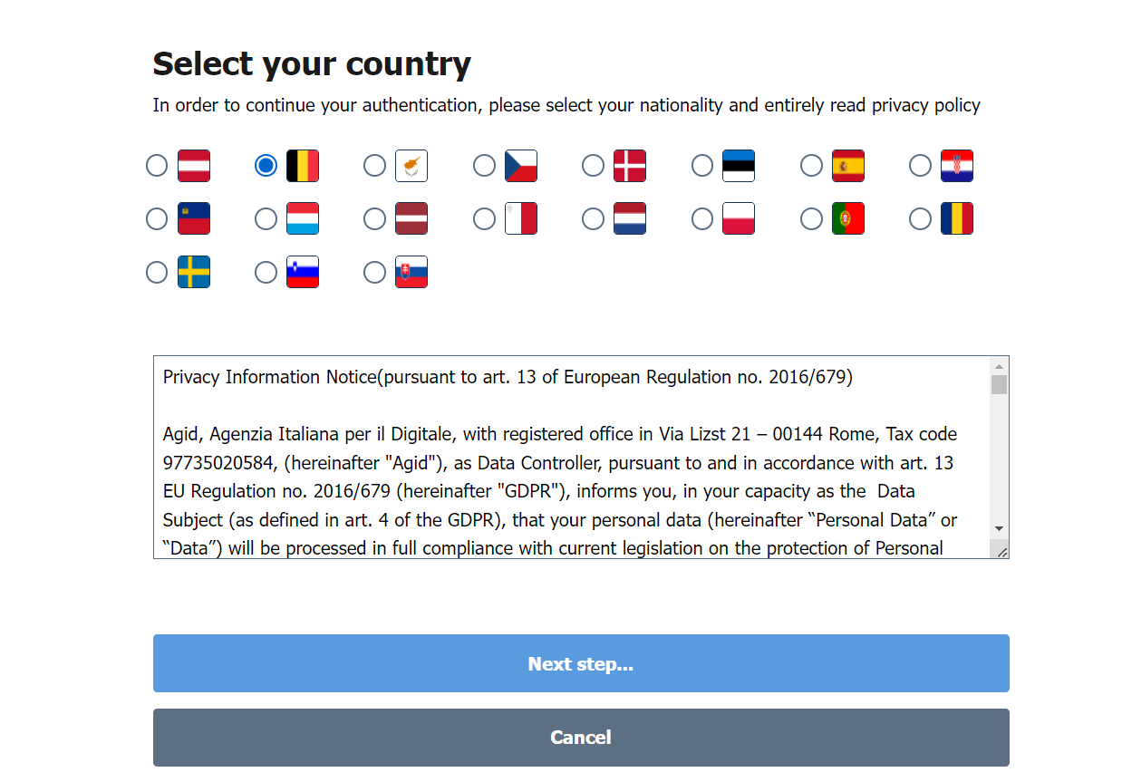

Slide 30
eIDAS
COME FUNZIONA IL NODO eIDAS
Di seguito la descrizione del modello di funzionamento del nodo elDAS, nel caso in cui un utente italiano richieda di fruire il servizio online di un altro
stato membro della UE e viceversa di un cittadino straniero che chiede di
accedere a fornitori di servizi italiani - pubblici o privati).
L'utente italiano richiede l'accesso al servizio di uno stato membro UE
Il service provider dello stato membro invia una richiesta al proprio nodo elDAS
Il nodo elDAS dello stato membro chiede all'utente italiano il suo paese di provenienza
Nel momento in cui l'utente seleziona il proprio paese di provenienza, Il nodo elDAS dello stato membro inoltra una richiesta al nodo elDAS italiano
Il nodo elDAS italiano risponde alla richiesta del nodo elDAS dello stato membro interpellando l'identity provider del richiedente, per l'autenticazione
Una volta che l'autenticazione è andata a buon fine, il nodo elDAS italiano invia una conferma al nodo elDAS dello stato membro, che a sua volta inoltra la conferma al service provider
II service provider permette all'utente italiano l'accesso al servizio
Il regolamento eIDAS è una legge dell'Unione Europea che riguarda l'identificazione elettronica e i servizi per garantire sicurezza e fiducia nelle transazioni digitali nel mercato europeo. In pratica, stabilisce regole comuni per l'uso di identità digitali e firme elettroniche, permettendo a cittadini e imprese di operare online in modo sicuro all'interno dell'UE

Slide 31
GRAZIE PER L'ATTENZIONE

